Slide 1
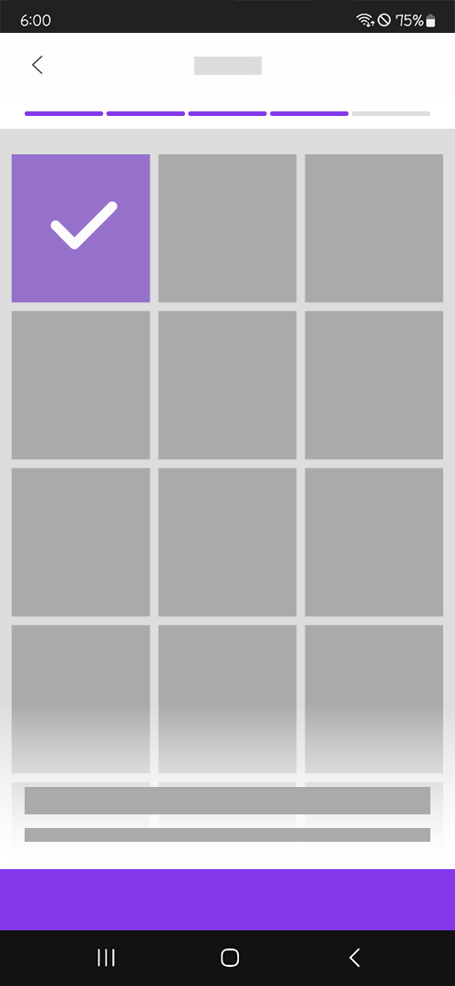
화면 UI 설계 - 마이샵 최소생성 시 컬렉션 및 자동생성
Page Title | MyShop | Description
Path | http://bak2.gvg.co.kr/myshop | 마이샵_생성
 |  | 1 | 마이샵 헤더 - 컬렉션 및 상품 자동생성
 |  | 2 | 사용자 키워드(카테고리) 클릭 상하 스크롤
 |  | 3 | 키워드 선택 시 안내문
1
2
3

Slide 2
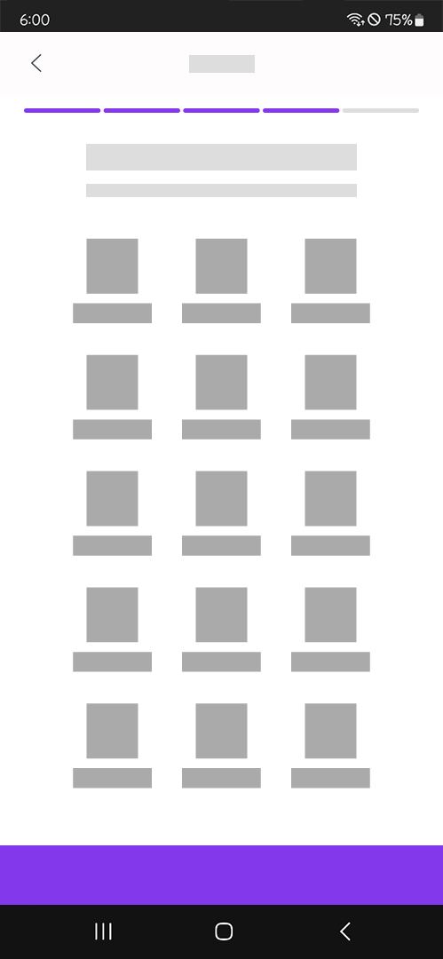
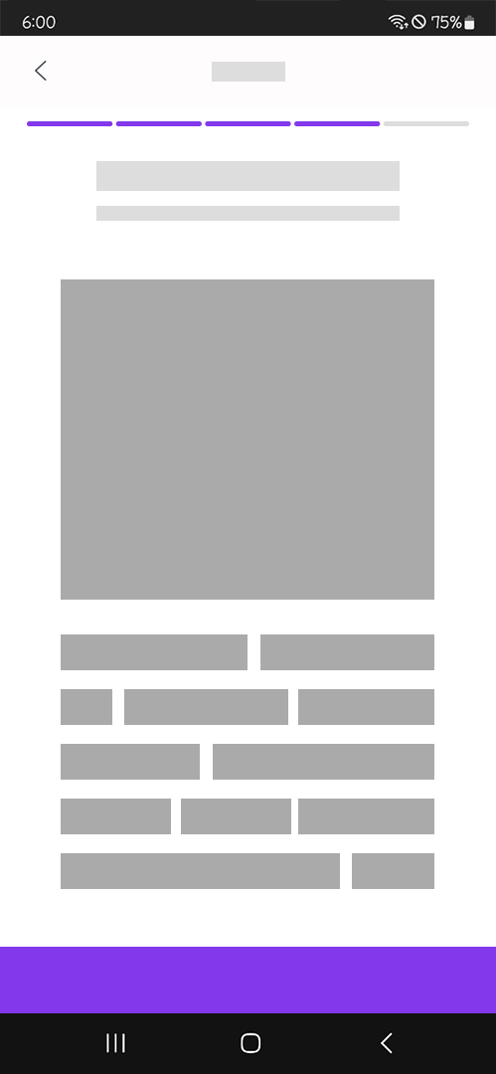
아이콘
키워드

Slide 3
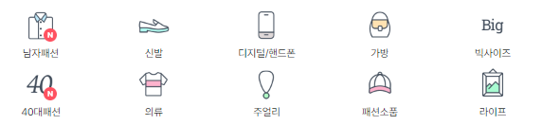
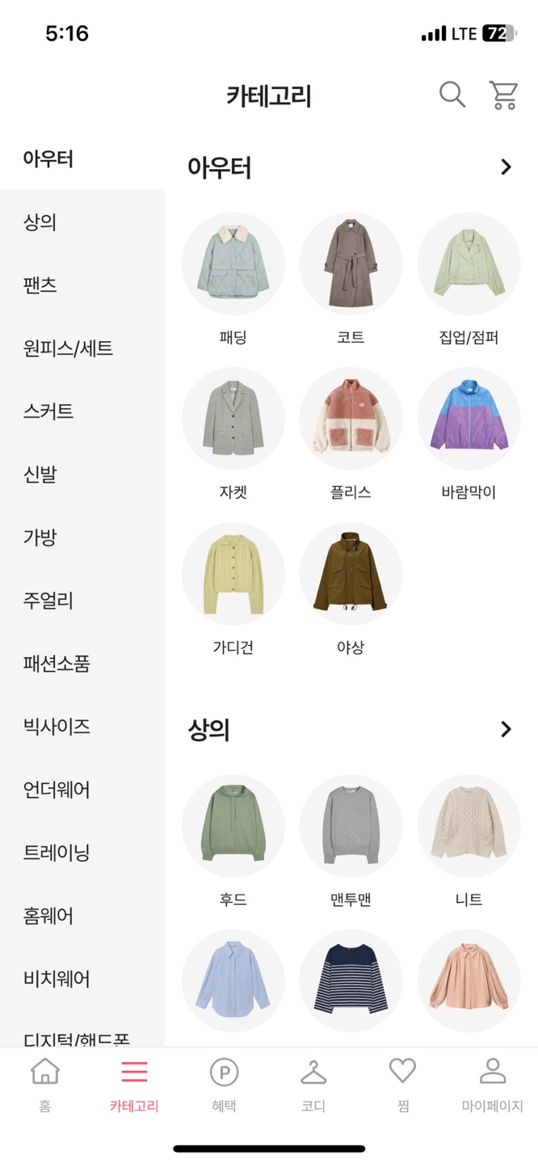
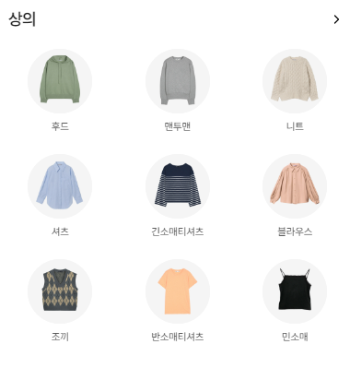
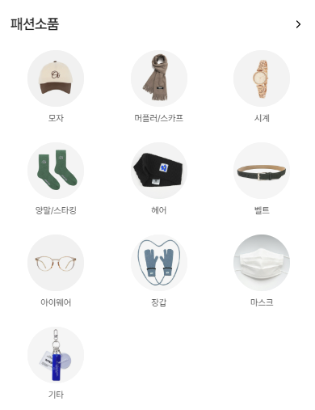
에이블리 모바일 웹
https://m.a-bly.com/

Slide 4
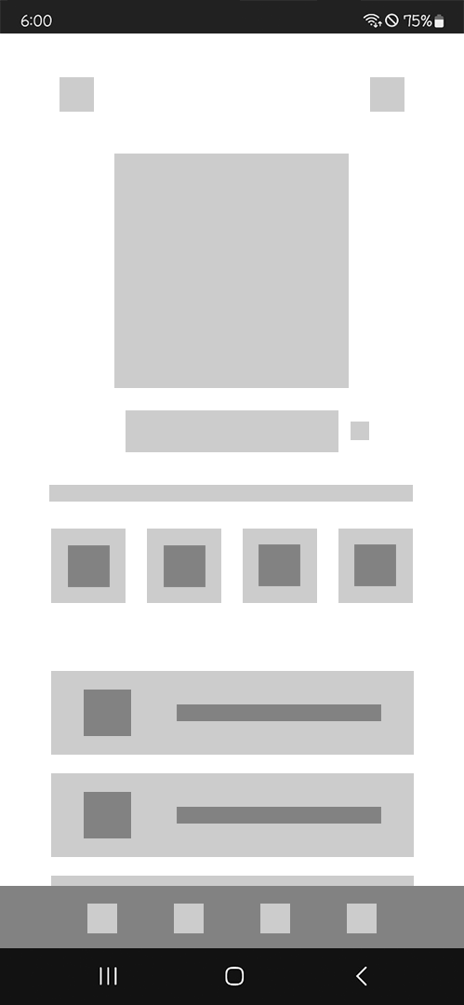
화면 UI 설계 - 마이샵 개인_메인페이지
Page Title | MyShop | Description
Path | http://bak2.gvg.co.kr/myshop/hanatour | 마이샵_메인페이지(기본)
 |  | 1 | 마이샵 헤더 - 마이샵
 |  | 2 | 뒤로가기/ 홈
 |  | 3 | 마이샵 프로필 사진 마이샵 소개, 정보
 |  | 4 | 컬렉션 정보, 뷰
 |  | 5 | 푸터: 장바구니, 검색, gvg
1
2
3
4
5

Slide 5
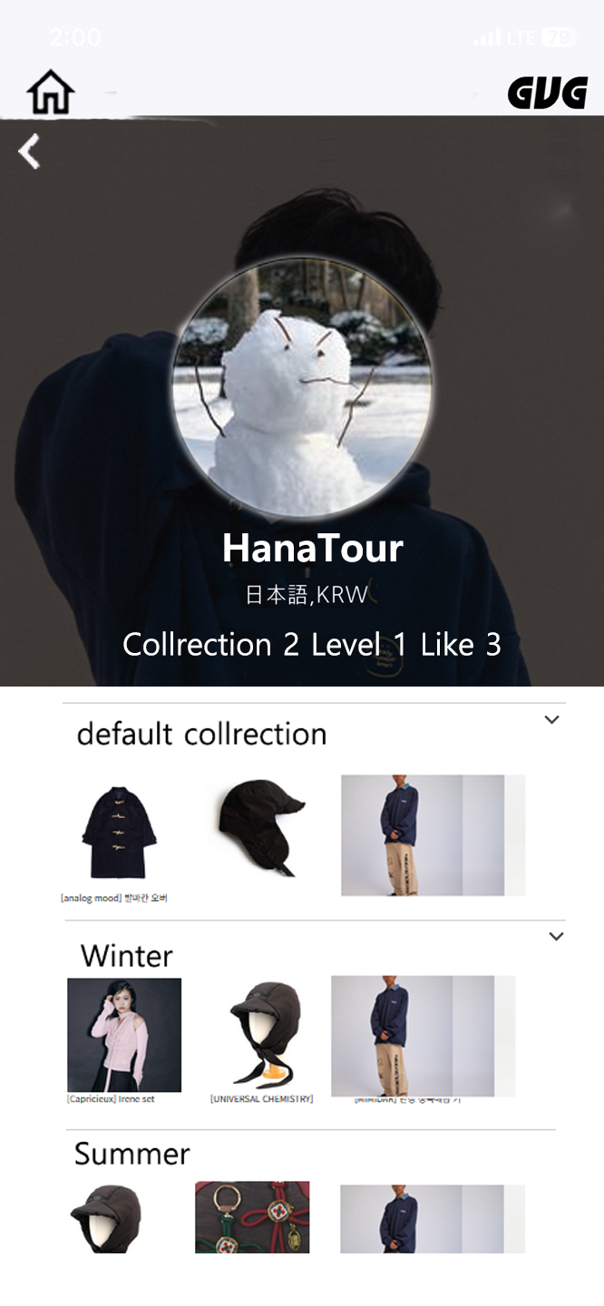

Slide 6
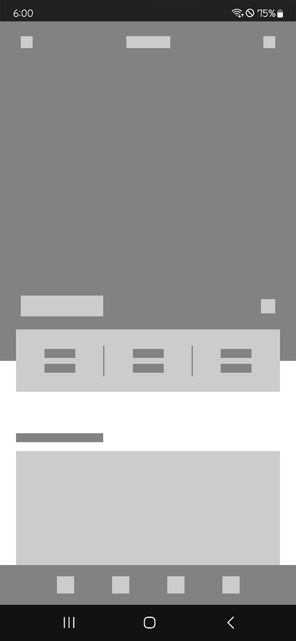
화면 UI 설계 - 개인_user 메인페이지
Page Title | MyShop | Description
Path | http://bak2.gvg.co.kr/myshop?myshop=hanatour | 마이샵_메인페이지(기본)
 |  | 1 | 마이샵 헤더 - 마이샵
 |  | 2 | 뒤로가기/ 홈, 전체세팅
 |  | 3 | - 마이샵 프로필 사진 - 마이샵 소개, 정보 - 프로필 세팅
 |  | 4 | 컬렉션 정보 레이아웃 인터페이스 컬렉션 생성
 |  | 5 | 푸터: 장바구니, 검색, gvg
1
2
3
4
5

Slide 8
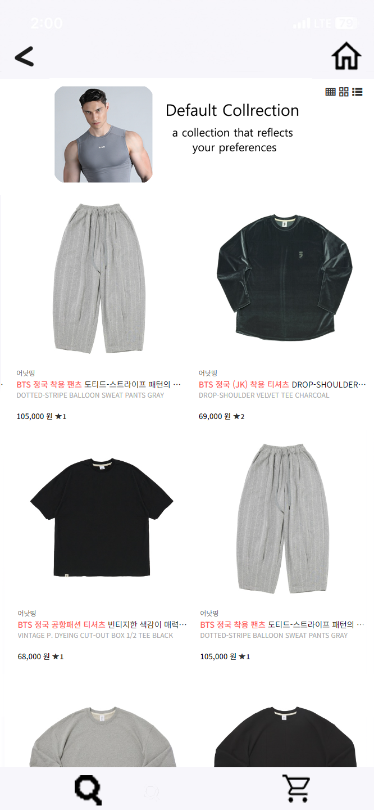
화면 UI 설계 -보드_상품 페이지
Page Title | Collrection Name | Description
Path | http://bak2.gvg.co.kr/myshop/?myshop=hanatour&board=24 | 컬렉션_메인페이지(기본)
 |  | 1 | 마이샵 헤더 - 뒤로가기, 마이샵
 |  | 2 | - 컬렉션 타이틀 컬렉션 소개 레이아웃 인터페이스 (3개이상, 2개, 목록형)
 |  | 3 | 상품 상품 클릭 후 상세페이지 이동
 |  | 4 | 장바구니 상품 장바구니 담기 레이아웃에 따라서 다르게 설정
 |  | 5 | 푸터: 장바구니, 검색, gvg
1
2
3
4

Slide 9
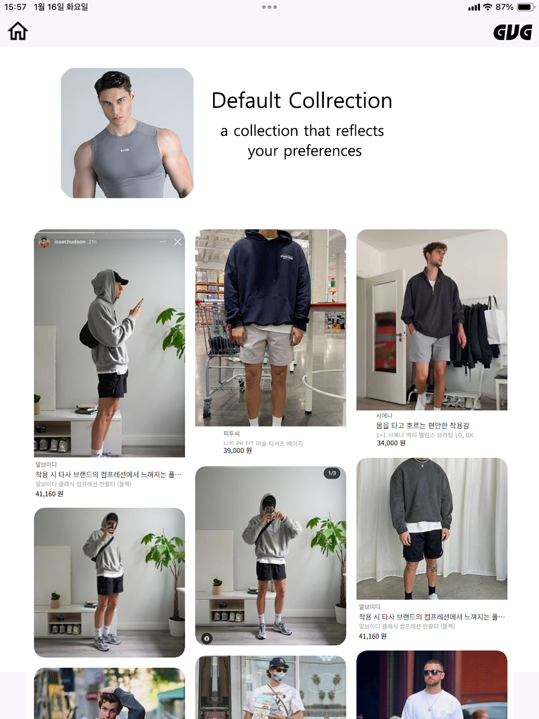

Slide 10
논의사항
검색
아이템 담기
3.컬렉션 생성
4.정산 시스템
5. 구매 시스템
6.공지사항
7.기타

